Slide 1
Angular Templates and Forms

Slide 2
Intro
Las aplicaciones Angular son excelentes para el tratamiento de datos en el navegador. La recogida de información mediante formularios y la presentación de páginas dinámicas fue su razón de ser.
Vamos a ver cómo la librería @angular/forms enlaza las vistas, los controladores y los modelos y cómo se hace la presentación de datos en listas y tablas.

Slide 3
Estilos
LAB1a
C:\Labs\T4\EX1
Editamos el fichero nav.component.ts:
…
<nav>
<ul class="row">
<li class="button button-outline">
<cf-title></cf-title>
</li>
<li class="button button-outline">
<a routerLink="/operations">Operations</a>
</li>
<li class="button button-outline">
<a routerLink="/about">About Us</a>
</li>
</ul>
</nav>
…

Slide 4
Estilos – El malo y el feo
LAB1b
C:\Labs\T4\EX1
Editamos el fichero footer.component.ts:
…
template: `
<footer>
<a href="https://.../">Tutorial</a> by <a href="https://...">…</a>
</footer>
`,
styles: [
` footer {
border-top: .1rem solid;
text-align: center;
} `
]
…

Slide 5
Formularios

Slide 6
Formularios
Los formularios son el punto de entrada de información a nuestros sistemas. Llevan con nosotros desde el inicio de la propia informática y se han comido una buena parte del tiempo de programación.
En Angular han prestado una atención a ellos facilitando su desarrollo, desde pantallas simples a complejos procesos.
En Angular tenemos FormsModule dedicado todo lo requerido para realizar formularios complejos.

Slide 7
Creando formularios
Angular provee dos tipos de formularios:
Templated-based Forms: se basa en directivas, eventos, y binding bidireccional para hacer seguimiento sobre los valores y validez de los datos ingresados en los formularios… se basa en la sintaxis de templates, y es similar a cómo lo haríamos en HTML/JS normal.
Reactive Forms: se trata de construir programáticamente, usando el API de formularios reactivos. Permite centralizar los campos, validaciones y detalles en una sola entidad de código.

Slide 8
Formularios
LAB1c
C:\Labs\T4\EX1
En el fichero operations.module.ts :
import { NgModule } from "@angular/core";
import { CommonModule } from "@angular/common";
import { FormsModule } from "@angular/forms";
import { OperationsRoutingModule } from "./operations.routing";
import { OperationsComponent } from "./operations.component";
import { NewComponent } from "./new.component";
import { ListComponent } from "./list.component";
import { ItemComponent } from "./item.component";
@NgModule({
imports: [CommonModule, FormsModule, OperationsRoutingModule],
declarations: [
OperationsComponent,
NewComponent,
ListComponent,
ItemComponent
]
})
export class OperationsModule {}

Slide 9
Formularios
{{}} > Propiedades
[] > Propiedades
() > Eventos
[()] > Bidireccional
#nombre > Crea una variable
Ejemplo
<form (ngSubmit)="onSubmit(contactForm);" #contactForm="ngForm">
<input matInput placeholder="Nombre" #nombre maxlength="80" [(ngModel)]="ContactModel.name" name="Name" required>
<input matInput placeholder="Email" type="email" [(ngModel)]="ContactModel.email" name="Email" required>
<input matInput placeholder="Teléfono" #tel type="tel" [(ngModel)]="ContactModel.phone" name="Phone" maxlength="16">
<input matInput placeholder="Asunto" #asunto maxlength="60" [(ngModel)]="ContactModel.subject" name="Subject" required>
<textarea matInput placeholder="Mensaje" #msn maxlength="300" [(ngModel)]="ContactModel.msn" name="Msn" cols="25"></textarea>
<button [disabled]="!contactForm.form.valid">Enviar</button>
</form>

Slide 10
Plantillas <html>

Slide 11
Plantilla
Una plantilla es código HTML que le dice a Angular cómo pintar un componente
Las plantillas incluyen enlaces a datos (data bindings), así como a otros componentes y directivas
Angular aprovecha los eventos y propiedades nativas de DOM que reducen drásticamente la necesidad de la típica tonelada de directivas integradas
Angular aprovecha DOM para hacer cosas realmente interesantes con la encapsulación de vistas

Slide 12
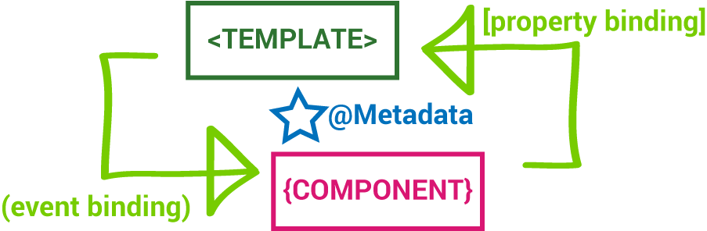
Plantilla

Slide 13
@Component({
selector:
'experiment',
templateUrl:
'./experiment.detail.component.html',
styles: [`
.experiment {
cursor: pointer; outline: 1px lightgray padding: 5px;
margin: 5px;
solid;
}
`]
})
Plantilla

Slide 14
@Component({
selector: 'experiment', template: `
<div class="experiment"
(click)="doExperiment()">
<h3>{{ experiment.name
}}</h3>
<p>{{ experiment.description }}</p>
<p><strong>{{experiment.completed}}</strong></p>
</div>
`,
styles: [`
.experiment {
cursor: pointer; outline: 1px lightgray padding: 5px;
margin: 5px;
solid;
}
`]
})
Plantilla

Slide 15
Data Binding

Slide 16
Data Binding
Permite que los datos fluyan del componente a la plantilla y viceversa
Incluye:
Interpolation
Binding de propiedades
Binding de eventos
Binding de dos vías (Binding de propiedades y de eventos combinadas)
La sintaxis de los binding se ha expandido, pero el resultado es una huella en el framework mucho más pequeña

Slide 17
Binding
La clave para entender cómo funciona Angular está en el concepto de enlace entre elementos html de las vistas y propiedades de modelos de datos, el llamado…
binding

Slide 18
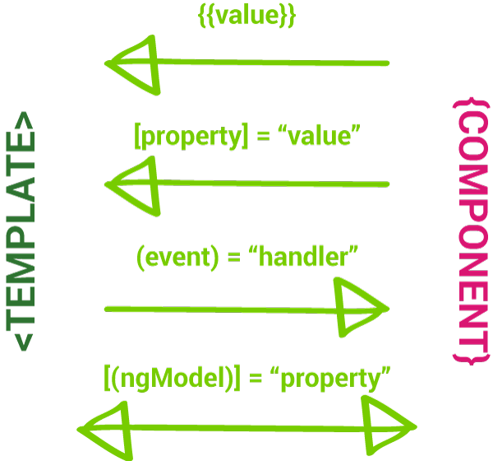
Data Binding

Slide 19
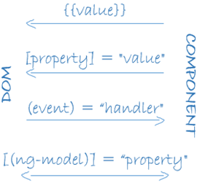
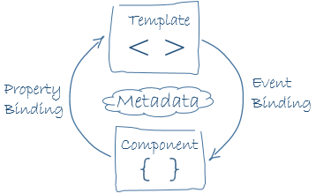
Template Binding
Interpolation
Property Binding
Method Binding
Two Way Binding

Slide 20
Interpolation

Slide 21
La interpolación entre {{ }}
Nos permite realizar binding contra las propiedades de los componentes en nuestra plantilla
Definido con la sintaxis doble llave:
{{ propertyValue }}
Podemos vincularnos también a los métodos
Angular convierte la interpolación en binding a propiedades

Slide 22
La interpolación entre {{ }}
En el fichero home.component.ts tienes en su vista html la directiva:
{{ now }}
{{ tomorrow }}
Esas dobles llaves encierran expresiones que se evaluarán en tiempo de ejecución. Las llamamos directivas de interpolación y es la manera más cómoda y usual de mostrar contenido dinámico en Angular.

Slide 23
<span>{{interpolatedValue}}<span>
Interpolation

Slide 24
<h1>{{title}}</h1>
<p>{{body}}</p>
<hr/>
<experiment *ngFor="#experiment of experiments" [experiment]="experiment"></experiment>
<hr/>
<div>
<h2 class="text-error">Experiments:
{{message}}</h2>
<form class="form-inline">
<input type="text" [(ngModel)]="message"
placeholder="Message">
<button type="submit" class="btn" (click)="updateMessage(message)">Update
Message
</button>
</form>
</div>
La interpolación entre {{}}

Slide 25
Directivas de interpolación
LAB2a
C:\Labs\T4\EX1
Editamos el fichero new.component.ts y añadimos la siguiente directiva:
La expresión interna hace referencia a variables que se obtienen de las propiedades de la clase controladora del componente.
@Component({
template: `<h2>{{ title | uppercase }}</h2>`
})
export class NewComponent implements OnInit {
title = "Cash Flow";
constructor() {}
ngOnInit() {}
}

Slide 26
Las tuberías |

Slide 27
Las tuberías |
Si queremos que la presentación del dato sea distinta a su valor real, podemos usar funciones de transformación especiales. Se llaman tuberías o pipes y se indican mediante el carácter |.
El framework nos provee de casos básicos como uppercase, lowercase, date, number....
También dispones de un mecanismo para crear tus propios pipes.

Slide 28
Usando pipes
import {Component} from '@angular/core' @Component({ selector: 'hero-birthday', template: `<p>The hero's birthday is {{ birthday | date }}</p>` }) export class HeroBirthday { birthday = new Date(1988,3,15); // April 15, 1988 }

Slide 29
Definiendo una pipe personalizada
> ng g pipe /lib/shared/pipes/exponentialstrength
import {Pipe} from '@angular/core';
/* Raise the value exponentially * Takes an exponent argument that defaults to 1. * Usage: value | exponentialStrength:exponent * Example: * {{ 2 | exponentialStrength:10}} * formats to: 1024 */ @Pipe({name: 'exponentialStrength'}) export class ExponentialStrengthPipe { transform(value:number, args:string[]) : any { return Math.pow(value, parseInt(args[0] || '1', 10)); } }

Slide 30
Usando una pipe personalizada
import {Component} from '@angular/core';
@Component({ selector: 'power-booster', template: ` <h2>Power Booster</h2> <p> Super power boost: {{2 | exponentialStrength: ['10']}} </p> `, })
export class PowerBooster { }

Slide 31
Definiendo una pipe en un modulo compartido
import { NgModule } from "@angular/core";
import { CommonModule } from "@angular/common";
import { ReversePipe } from "./pipes/reverse.pipe";
import { ExponentialStrengthPipe } from "./pipes/exponentialstrength.pipe";
@NgModule({
declarations: [ReversePipe, ExponentialStrengthPipe],
imports: [CommonModule],
exports: [ReversePipe, ExponentialStrengthPipe],
})
export class SharedModule {}

Slide 32
Usando una pipe de forma asíncrona
import {Component} from '@angular/core'; // Initial view: "Message: " // After 500ms: Message: You are my Hero!" @Component({ selector: 'hero-message', template: 'Message: {{delayedMessage | async}}', }) export class HeroAsyncMessageComponent { delayedMessage:Promise<string> = new Promise((resolve, reject) => { setTimeout(() => resolve('You are my Hero!'), 500); }); }

Slide 33
Las tuberías |
LAB2b
C:\Labs\T4\EX1
Crea tu pipe
import { Pipe, PipeTransform } from '@angular/core';
@Pipe({
name: 'reverse'
})
export class ReversePipe implements PipeTransform {
transform(value: string): unknown {
return value.split('').reverse().join('');
}
}

Slide 34
Las tuberías |
LAB2b
C:\Labs\T4\EX1
Crea tu módulo compartido y declara la pipe
import { NgModule } from "@angular/core";
import { CommonModule } from "@angular/common";
import { ReversePipe } from "./pipes/reverse.pipe";
@NgModule({
declarations: [ReversePipe],
imports: [CommonModule],
exports: [ReversePipe],
})
export class SharedModule {}

Slide 35
Las tuberías |
LAB2b
C:\Labs\T4\EX1
Importa el módulo compartido en el módulo donde la quieras usar
import { NgModule } from "@angular/core";
import { CommonModule } from "@angular/common";
import { FormsModule } from "@angular/forms";
import { OperationsRoutingModule } from "./operations-routing.module";
import { OperationsComponent } from "./operations.component";
import { ListComponent } from "./list.component";
import { ItemComponent } from "./item.component";
import { NewComponent } from "./new.component";
import { SharedModule } from "src/app/lib/shared/shared.module";
@NgModule({
declarations: [
OperationsComponent,
ListComponent,
ItemComponent,
NewComponent,
],
imports: [CommonModule, SharedModule, OperationsRoutingModule, FormsModule],
})
export class OperationsModule {}

Slide 36
Las tuberías |
LAB2b (optional)
C:\Labs\T4\EX1
Usa la pipe en el fichero que desees del módulo; vamos a realizarlo:
@Component({
template: `<h2>{{ title | uppercase | reverse }}</h2>`
})
export class NewComponent implements OnInit {
title = "Cash Flow";
constructor() {}
ngOnInit() {}
}

Slide 37
Binding de propiedades

Slide 38
Binding de propiedades
Flujo de datos de un componente a un elemento:
Creado con corchetes: e.g. <img [src]="image.src" />
Forma canónica es bind-attribute: e.g. <img bind-src="image.src" />
Cuando no hay propiedad del elemento, tienes que preceder con attr
e.g. [attr.colspan]

Slide 39
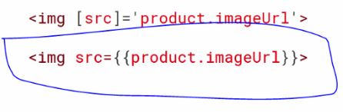
Binding de propiedades (cont.)
No use los corchetes si:
La propiedad destino acepta un valor tipo cadena
La cadena es un valor fijo que podemos cambiar en la plantilla
Este valor inicial nunca cambia
Para relacionar la Template [] con la Class '', se prefiere el property binding porque permite la comunicación en los dos sentidos.
La interpolación sería idónea en el siguiente caso:

Slide 40
<span
[style.color]="componentStyle">Some
colored
text!</span>
Binding de propiedades

Slide 41
<h1>{{title}}</h1>
<p>{{body}}</p>
<hr/>
<experiment *ngFor="#experiment of experiments" [experiment]="experiment"></experiment>
<hr/>
<div>
<h2 class="text-error">Experiments:
{{message}}</h2>
<form class="form-inline">
<input type="text" [(ngModel)]="message"
placeholder="Message">
<button type="submit" class="btn" (click)="updateMessage(message)">Update
Message
</button>
</form>
</div>
Binding de propiedades

Slide 42
Binding de eventos

Slide 43
Binding de eventos
Flujo de datos de un componente a un elemento:
Con paréntesis <button (click)="foo()"></ button>
La forma canónica es on-event
e.g. <button on-click="foo()"></button>
Acceda al objeto del evento dentro del método a través de $event
e.g. <button (click)="callFoo($event)"></button>

Slide 44
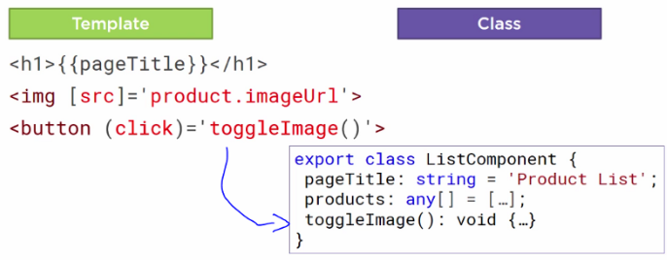
Binding de eventos

Slide 45
<button
(click)="alertTheWorld()">Click
me!</button>
Binding de eventos

Slide 46
<h1>{{title}}</h1>
<p>{{body}}</p>
<hr/>
<experiment *ngFor="#experiment of experiments" [experiment]="experiment"></experiment>
<hr/>
<div>
<h2 class="text-error">Experiments:
{{message}}</h2>
<form class="form-inline">
<input type="text" [(ngModel)]="message"
placeholder="Message">
<button type="submit" class="btn" (click)="updateMessage(message)">Update
Message
</button>
</form>
</div>
Binding de eventos con parametros

Slide 47
Binding de dos vias

Slide 48
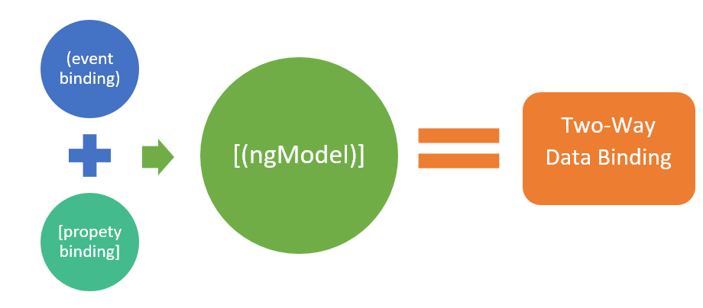
Binding de dos vias
Realmente es solo una combinación de binding a propiedades y eventos
Usado en conjunto con ngModel
Conocido como "hotdog in a box"

Slide 49
<md-input-container>
<label>The awesome
input</label>
<input md-input
[(ngModel)]="dynamicValue"
placeholder="Watch
the text update!" type="text">
</md-input-container>
<br>
<span>{{dynamicValue}}</span>
Binding de dos vías

Slide 50
<h1>{{title}}</h1>
<p>{{body}}</p>
<hr/>
<experiment *ngFor="#experiment of experiments" [experiment]="experiment"></experiment>
<hr/>
<div>
<h2 class="text-error">Experiments:
{{message}}</h2>
<form class="form-inline">
<input type="text" [(ngModel)]="message"
placeholder="Message">
<button type="submit" class="btn" (click)="updateMessage(message)">Update
Message
</button>
</form>
</div>
Binding de dos vías

Slide 51
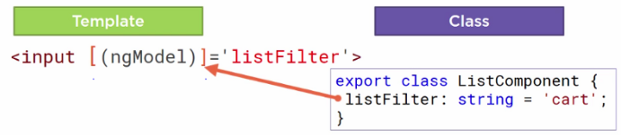
Binding de dos vias
La comunicación del modelo hacia la vista es sólo el principio
En Angular también podrás comunicar la vista hacia el modelo, permitiéndole al usuario modificar los datos a través de formularios

Slide 52
Template Binding
Asterisk Operator *
Hashtag Operator #
Properties []
Events ()
Models [()]
Elvis Operator ?.
Repeaters *ngFor
Conditions *ngIf
More…

Slide 53
Operador asterisco
Los asteriscos indican una directiva que modifica el HTML
Sirve para evitar tener que usar elementos de plantilla directamente

Slide 54
<div
*ngIf="userIsVisible">{{user.name}}</div>
<template [ngIf]="userIsVisible">
<div>{{user.name}}</div>
</template>
Asterisk Bindings

Slide 55
Identificadores con #
El hashtag # genera un identificador único para el elemento al que se le aplica y permite referirse a él en otros lugares del código
El hashtag # define una variable local dentro de nuestra plantilla
La variable de plantilla está disponible en el mismo elemento, elementos hermanos o elementos secundarios del elemento en el que se declaró
Para consumirla, simplemente úsala como una variable sin el hashtag

Slide 56
<p *ngFor="#name
of names">{{name}}</p>
Hashtag Operator

Slide 57
Propiedades entre []
Un viejo conocido como el atributo value recibe habitualmente un valor concreto, una constante.
Pero, si se encierra entre corchetes se convierte en un evaluador de expresiones y puede recibir una variable.
En este caso [value]="operation.description" asigna el valor de esa expresión del modelo al elemento html.

Slide 58
Eventos entre ()
Los eventos del html llevan años entre nosotros.
En Angular se expresan de una manera distinta, encerrándolos entre paréntesis.
Aquí (change) = "operation.description = inputDescription.value" se usa para guardar en el modelo el valor actual del elemento input ante cada cambio en este. Consiguiendo así el doble binding.
Notes:
Los eventos reciben una instrucción a ejecutar cuando el usuario dispare el detonante.

Slide 59
Modelos entre [()]
El patrón anterior podrías replicarlo una y otra vez. Pero en Angular te ofrece un atajo para estos casos; es la directiva [(ngModel)]. Esta directiva también es conocida como banana in a box porque su sintaxis requiere un () dentro de un [].
Por ejemplo [(ngModel)]="operation.amount" enlaza doblemente el modelo operation.amount con la el elemento input de la vista.

Slide 60
Operador Elvis ?.
Denotado por un signo de interrogación seguido inmediatamente de un punto, ?.
Si hace referencia a una propiedad en su plantilla que no existe, lanzará una excepción.
El operador elvis es una manera simple y fácil de protegerse contra propiedades nulas e indefinidas

Slide 61
<md-input-container>
<label>Type to see the
value</label>
<input md-input type="text"
</md-input-container>
#input />
<strong>{{input?.value}}</strong>
Elvis Operator

Slide 62
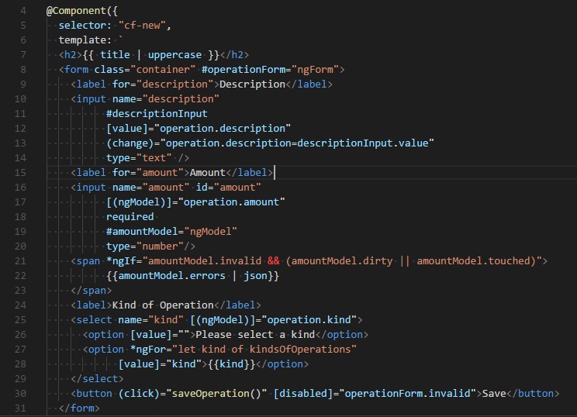
Doble Binding
LAB2c
C:\Labs\T4\EX1
Edita el fichero new.component.ts
Aprende sobre la implementación de los formularios
Fíjate en:
#operationForm
[(ngModel)]

Slide 63
Las repeticiones

Slide 64
Las repeticiones *ngFor
Hay una directiva en Angular para las repeticiones:
*ngFor="let iterador of array"
La directiva*ngFor forma parte del grupo de directivas estructurales, llamadas aís porque modifican la estructura del DOM, en este caso insertando múltiples nodos hijos a un elemento dado.
Puedes ver un ejemplo del uso la directiva *ngFor en el elemento select. Se emplea para recorrer un array y generar a partir de sus valores el grupo de potenciales opciones para el usuario.
Notes:
Pero el caso uso más repetido de las repeticiones es el de mostrar tablas o listas de datos.

Slide 65
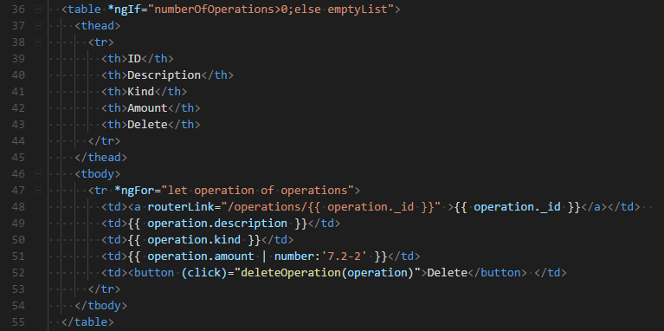
Tablas - Las repeticiones *ngFor
LAB2d
C:\Labs\T4\EX1
La aplicación tiene un formulario que guarda el trabajo del usuario en un array.
Ese mismo array se muestra como una tabla de datos valiéndose de *ngFor.
Notes:
La famosa directiva estructural *ngFor="let operation of operations".
Las interpolaciones con tuberías como operation.amount | number:'7.2-2'.
La subscripción a eventos de (click)="deleteOperation(operation)".

Slide 66
OperationsModule
OperationsComponent
<cf-new></cf-new>
<cf-list></cf-list>
Datos
lista operaciones
eventos que sucedan
NewComponent
ListComponent

Slide 67
Condicionales

Slide 68
Condicionales
Otra directiva estructural muy utilizada es la *ngIf, la cual consigue que un elemento se incluya o se elimine en el DOM en función de los datos del modelo

Slide 69
*ngIf
A veces, una aplicación necesita mostrar una vista o una parte de una vista solo bajo circunstancias específicas.
La directiva*ngIf inserta o elimina un elemento en función de la condición
<p *ngIf="heroes.length > 3">There are many heroes!</p>
Notes:
Todas estas directivas permiten crear interfaces de usuario dinámicas y conducidas por los datos
Es hora de que veas cómo manejar esos datos.
En el ejemplo puedes ver que la uso para mostrar la tabla sólo si tiene registros.
En otro aparecerá el mensaje “No operations yet”.

Slide 70
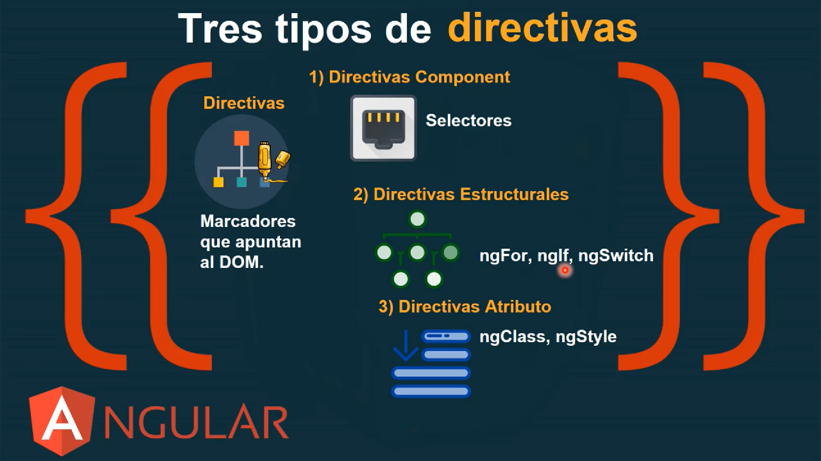

Slide 71
NgStyle
One way to set styles is by using the NgStyle directive and assigning it an object literal, like so:
ngStyle becomes much more useful when the value is dynamic.
<div [ngStyle]="{'background-color':'green'}"></<div>
<div [ngStyle]="{'background-color':person.country === 'UK' ? 'green' : 'red' }"></<div>

Slide 72
Template
{Style}
Componente
_variableServicio
Servicio
f({Regla Style})
Componente
_variableServicio

Slide 73
NgStyle
@Component({
selector: 'ngstyle-example',
template: `<h4>NgStyle</h4>
<ul *ngFor="let person of people">
<li [ngStyle]="{'color':getColor(person.country)}"> {{ person.name }} ({{ person.country }})
</li>
</ul>
`
})
class NgStyleExampleComponent {
getColor(country) {
switch (country) {
case 'UK':
return 'green';
case 'USA':
return 'blue';
case 'HK':
return 'red';
}
}
people: any[] = [
{
"name": "Douglas Pace",
"country": 'UK'
},
…
{
"name": "Cook Tyson",
"country": 'USA'
}
];
}
But the expression doesn't have to be inline, we can call a function on the component instead.

Slide 74
NgClass
There are two ways to use this directive, the first is by passing an object literal to the directive, like so:
The value can also be an expression, so we can re-write the above to be.
[ngClass]="{'text-success':true}"
[ngClass]="{'text-success':person.country === 'UK'}"

Slide 75
Crea tus propias directivas

Slide 76
Directivas
Una directiva es una clase decorada con @Directive
Un componente es solo una directiva con funciones adicionales de plantilla

Slide 77
import { Directive,
@Directive({
ElementRef
} from
'angular/core';
selector: '[femBlinker]'
})
export class FemBlinker {
constructor(element: ElementRef) {
let interval = setInterval(() => {
let color =
element.nativeElement.style.color;
element.nativeElement.style.color
= (color
}, 300);
=== '' || color === 'black') ? 'red'
: 'black';
setTimeout(() => { clearInterval(interval);
}, 10000);
}
}
Directive

Slide 78
Modelo y controlador

Slide 79
Modelo y Controlador
Los componentes los hemos definido como bloques de construcción de páginas
Una vista y un controlador resuelven un problema de interacción o presentación de modelos.
MVC al poder
Notes:
Como te digo, este fichero sólo aporta estructura a los datos. Más adelante te contaré dónde codificar los métodos de manejo de datos.

Slide 80
Modelo simple
LAB2e
C:\Labs\T4\EX1
Crea una clase llamada Operation
> ng g class /views/operations/operation
export class Operation {}

Slide 81
Modelo
LAB2e
C:\Labs\T4\EX1
Implementa las propiedades y métodos en la clase Operation
export class Operation {
public _id: string;
public amount: number = 0;
public description: string = "";
public kind: string;
constructor() {
this._id = new Date().getTime().toString();
}
}

Slide 82
El controlador
La parte de lógica del componente va en la clase que se usa para su definición. Como ya has visto podemos usar su constructor para reclamar dependencias y usar los interfaces para responder a eventos de su ciclo de vida. Ahora se trata de crear propiedades y métodos con los que comunicarse con la vista.
Podemos decir que las propiedades públicas de la clase actuarán como binding de datos con la vista. Mientras que los métodos públicos serán invocados desde los eventos de la misma vista.

Slide 83
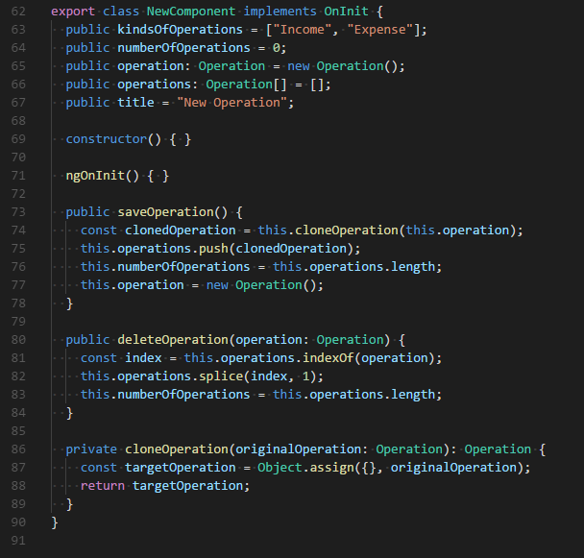
El controlador
LAB2f
C:\Labs\T4\EX1
Edita el fichero new.component.ts
Actualiza el código de la clase NewComponent
Aprende sobre la implementación del OnInit en los componentes

Slide 84
El controlador
Como ves, las propiedades kindsOfOperations, numberOfOperations, operation y operations se corresponden con las utilizadas en las directivas de enlace en la vista.
Los métodos saveOperation() y deleteOperation(operation: Operation) son invocados desde eventos de elementos del html.
Juntos, la vista y su clase controladora, resuelven un problema de interacción con el usuario creando un componente. Todas las páginas que diseñes serán variaciones y composiciones de estos componentes.
Notes:
Ya tenemos una aplicación en Angular que recoge y muestra datos.

Slide 85
99%
[]
@Input
@Input
@Input
()
@Output
@Output
@Output
Visor
Visor
Visor
Item
Visualizar
New
Crear nuevos
List
Listar
Event(exit)
datos
Event(save)
datos
Event(delete)
datos
[]
()
[]
()
TEMPLATE
CLASE
Operations
Coordinar
Centralizado

Slide 86
1%
Item
Visualizar
Coordinar
New
Crear nuevos
Coordinar
List
Listar
Coordinar
Event(exit)
datos
Event(save)
datos
Event(delete)
[]
datos
[]
()
[]
()
()

Slide 87
Repasando (Binding)

Slide 88
Binding in templates
Data Direction | Syntax | Binding Type
One way from data source to view target | {{expression}} [target] = "expression" bind-target = "expr" | Interpolation Property Attribute Class Style
One way from view target to data source | (target) = "expression" on-target = "expr" | Event
Two way | [(target)] = "expr" bindon-target = "expr" | Two-way

Slide 89
Binding targets
Binding Type | Target | Examples
Property | Element"Property | <img [src] = "heroImageUrl">
 | Component Property | <hero-detail [hero]="currentHero"> </hero-detail>
 | Directive property | <div [ngClass] = "{selected: isSelected}"> </div>
Event | Element"Event | <button (click) = "onSave()"> Save </button>
 | Component Event | <hero-detail (deleted)="onHeroDeleted()"> </hero-detail>
 | Directive Event | <div myClick (myClick)="clicked=$event">click me</div>
Two-way | Directive"Event Property | <input [(ngModel)]="heroName">

Slide 90
Binding targets
Binding Type | Target | Examples
Attribute | Attribute (the exception) | <button [attr.aria-label]="help"> help </button>
Class | class Property | <div [class.special]="isSpecial"> Special </div>
Style | style Property | <button [style.color] = "isSpecial ? 'red' : 'green'">

